Slide 1
Τα 7 κλειδια του δρακου
ΑΡΙΣΤΟΤΕΛΕΙΟ
ΠΑΝΕΠΙΣΤΗΜΙΟ
ΘΕΣΣΑΛΟΝΙΚΗΣ
Παρουσίαση της πλατφόρμας του καθηγητή

Slide 2
περιεχομενα
Ιεραρχική δομή της πλατφόρμας
Ο καθηγητής
Ο admin
Τα 7 Κλειδιά του Δράκου
Τα κείμενα
Οργάνωση ασκήσεων
Τύποι ασκήσεων
Διαχείριση χρηστών
Προσθήκη νέου μαθητή
Αλλαγή στοιχείων μαθητή
Portfolio μαθητή
Δημοσίευση στο περιοδικό
Αλλαγή προσωπικών στοιχείων
Απαντήσεις των μαθητών
Μηνύματα
Περιοδικό
Αντιμετώπιση προβλημάτων

Slide 3
Ιεραρχικη δομη
Περιεχόμενα
Μαθητής
Καθηγητής
Ο κάθε μαθητής υπάγεται σε έναν καθηγητή
Όλοι οι καθηγητές της ίδιας γλώσσας υπάγονται στον Διαχειριστή (Admin)
Μαθητής
Μαθητής
Καθηγητής
Μαθητής
Μαθητής
Admin
Μαθητής
Καθηγητής
Μαθητής
Μαθητής
Μαθητής
Καθηγητής
Μαθητής

Slide 4
Ο καθηγητησ
Περιεχόμενα
Φτιάχνει λογαριασμό (username & password) στους μαθητές του.
Βλέπει τις απαντήσεις των μαθητών του και προσθέτει, αν θέλει, σχόλια.
Βαθμολογεί τις ασκήσεις ελεύθερης απάντησης (εκθέσεις – essays) των μαθητών του.
Δημοσιεύει επιλεγμένες απαντήσεις μαθητών του σε ασκήσεις ελεύθερης απάντησης στο περιοδικό.
Ανταλλάσει μηνύματα με τους μαθητές του και με τον Admin.

Slide 5
Ο admin
Περιεχόμενα
Φτιάχνει λογαριασμό (username & password) στους καθηγητές.
Προσθέτει και τροποποιεί ασκήσεις.
Προσθέτει και τροποποιεί κείμενα.
Ανταλλάσει μηνύματα με τους καθηγητές.
Στέλνει μηνύματα – ανακοινώσεις στους μαθητές.
Επιπλέον, έχει και όλες τις δυνατότητες ενός καθηγητή.

Slide 6
Τα 7 κλειδια του δρακου
Περιεχόμενα
Η πλατφόρμα του μαθητή αποτελείται από 3 χώρους:
Την «Έναρξη», όπου ο μαθητής επιλέγει κείμενο, και στη συνέχεια κάνει ασκήσεις.
Το «Περιοδικό», όπου προβάλλονται οι ασκήσεις που έχουν δημοσιευτεί στο περιοδικό.
Το «Προφίλ», όπου ο μαθητής βλέπει συγκεντρωτικά τις επιδόσεις του, έχει μαζεμένες τις ασκήσεις που έχει επιλέξει να βάλει στο portfolio του, και έχει στέλνει και λαμβάνει μηνύματα.

Slide 7
Τα κειμενα
Περιεχόμενα
Το κάθε κείμενο περιλαμβάνει:
Το ίδιο το κείμενο, στη γλώσσα εκμάθησης.
Τη μετάφρασή του στα ελληνικά.
Επιλεγμένο λεξικό.
Την ηχογραφημένη εκφώνηση του κειμένου, με επιλογή να ακούγεται:
ενώ ο μαθητής βλέπει κείμενο.
με το κείμενο να υπογραμμίζεται ταυτόχρονα με την εκφώνηση.
ενώ ο μαθητής δεν βλέπει το κείμενο.
Ασκήσεις.

Slide 8
Οργανωση ασκησεων
Περιεχόμενα
Γραμματική
Άσκηση 1
Επίπεδο 1
Άσκηση 2
Κείμενο
Νόημα
Επίπεδο 2
Επίπεδο 3
Χρήση
Άσκηση ν
Το κάθε κείμενο έχει ασκήσεις 3 κατηγοριών (focus).
Η κάθε κατηγορία έχει ασκήσεις 3 επιπέδων δυσκολίας.
Η κάθε άσκηση ανήκει σε έναν από 10 τύπους.

Slide 9
Τυποι ασκησεων
Περιεχόμενα
Σωστό / λάθος
Πολλαπλή επιλογή
Συμπλήρωση κενών
Συμπλήρωση πίνακα
Αντιστοίχιση
Ταξινόμηση
Ελεύθερης απάντησης
Ακούω και γράφω
Σταυρόλεξο
Δραστηριότητα
Όλες οι ασκήσεις διορθώνονται αυτόματα από το πρόγραμμα, εκτός από τις ασκήσεις ελεύθερης απάντησης, τις οποίες πρέπει να διορθώσει ο καθηγητής.
Οι δραστηριότητες είναι ασκήσεις χωρίς βαθμολογία, και αποτελούνται μόνο από εκφώνηση. Συχνά αφορούν κάποια χειροτεχνία ή ομαδική δραστηριότητα.
Σε όλες τις ασκήσεις εκτός από τις «Σωστό / λάθος» ο μαθητής έχει δύο προσπάθειες: Κάνει την άσκηση μια φορά, βαθμολογείται, και μετά μπορεί να την ξανακάνει διορθώνοντας τις λάθος απαντήσεις του.

Slide 10
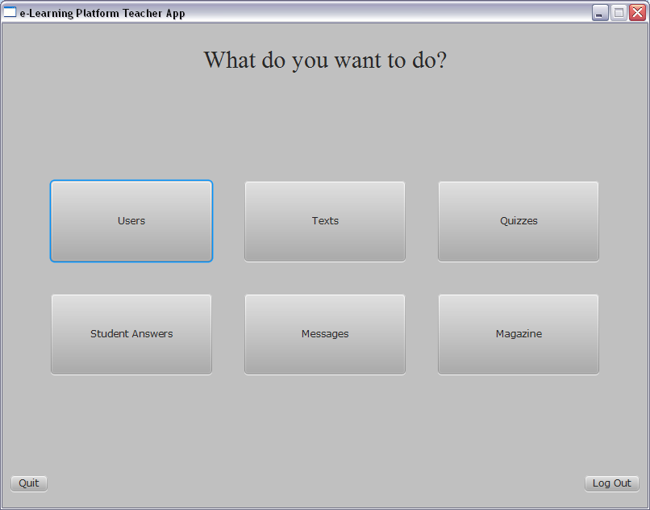
Προσθηκη νεου μαθητη
Περιεχόμενα
Από το κεντρικό μενού, πατάμε Users.

Slide 11
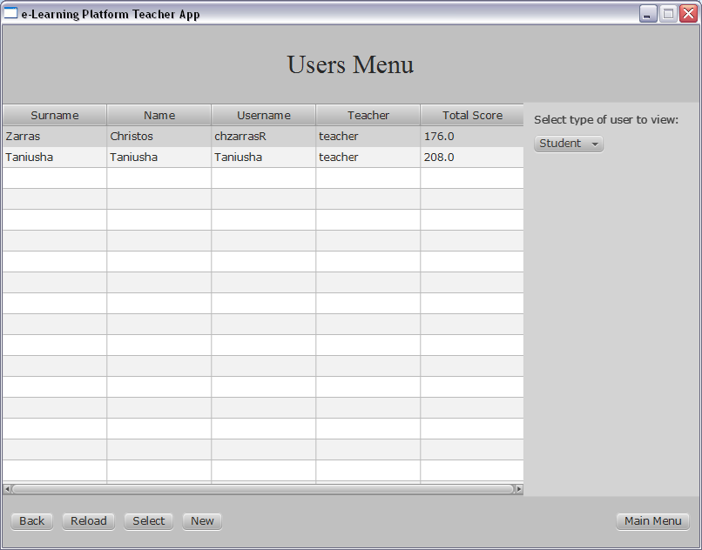
Προσθηκη νεου μαθητη
Περιεχόμενα
Εδώ βλέπουμε όλους τους μαθητές μας.
Για να προσθέσουμε νέο μαθητή, πατάμε το New.

Slide 12
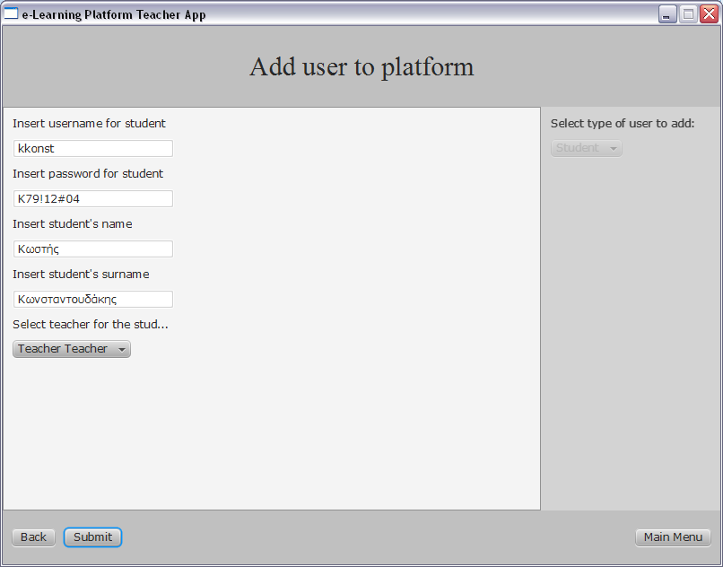
Προσθηκη νεου μαθητη
Περιεχόμενα
Συμπληρώνουμε τα 4 πεδία:
Όνομα χρήστη
Κωδικός
Όνομα (πραγματικό)
Επώνυμο
Το όνομα χρήστη θα ‘πρεπε να είναι κάτι εύκολο, που να παραπέμπει στο πραγματικό ονοματεπώνυμο του μαθητή.
Ο κωδικός, από την άλλη, θα πρέπει να ΜΗΝ παραπέμπει πουθενά.
Όταν τελειώσουμε, πατάμε submit.

Slide 13
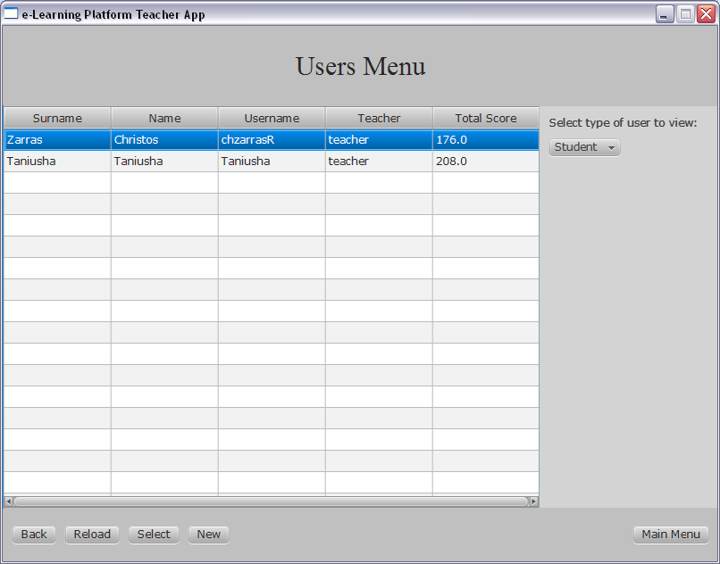
Αλλαγη στοιχειων μαθητη
Περιεχόμενα
Αντί να κάνουμε νέο λογαριασμό μαθητή, μπορούμε να επεξεργαστούμε έναν υπάρχοντα.
Επιλέγουμε τον μαθητή που θέλουμε και πατάμε select.

Slide 14
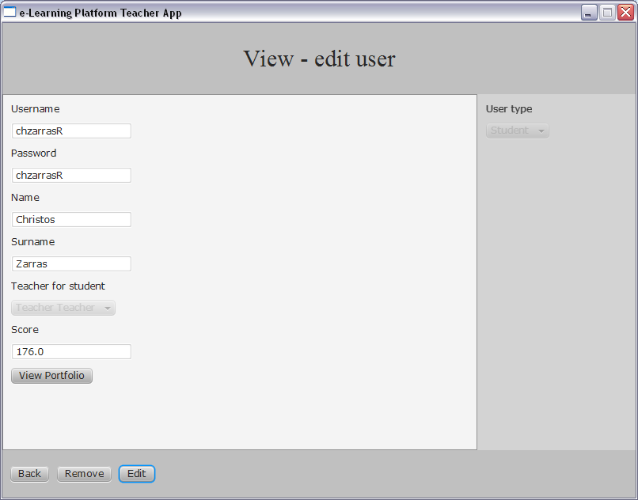
Αλλαγη στοιχειων μαθητη
Περιεχόμενα
Εδώ βλέπουμε τα στοιχεία του, και τους πόντους που έχει μαζέψει.
Αυτό μας είναι χρήσιμο στην περίπτωση που ο μαθητής έχει ξεχάσει τον κωδικό του και θέλει να του τον θυμίσουμε.
Μπορούμε επίσης να αλλάξουμε τον κωδικό του μαθητή αν μας το ζητήσει (αν, π.χ., τον έχει μάθει κάποιος άλλος). Για να κάνουμε αλλαγές, πρέπει πρώτα να πατήσουμε στο Edit, και αφού τελειώσουμε στο Submit, που θα εμφανιστεί.
Δεν μπορούμε να αναθέσουμε την εποπτεία ενός μαθητή σε άλλον καθηγητή. Αν αυτό είναι απαραίτητο, απευθυνόμαστε στον admin.
Με το κουμπί remove μπορούμε να διαγράψουμε έναν μαθητή. Προσοχή, αυτό είναι μη αναστρέψιμο!
Τέλος, μπορούμε να δούμε τις ασκήσεις που έχει βάλει αυτός ο μαθητής στο portfolio του.

Slide 15
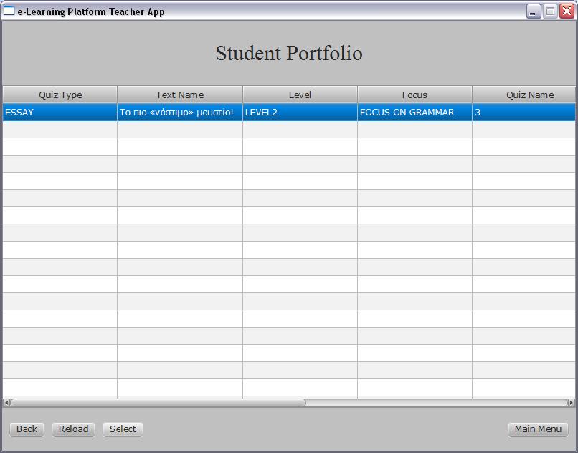
Portfolio μαθητη
Περιεχόμενα
Πατώντας στο view portfolio βλέπουμε τις ασκήσεις στο portfolio του μαθητή.
Είναι μια λίστα που λειτουργεί όμοια με τη λίστα των απαντήσεων του μαθητή, αλλά περιλαμβάνει μόνο αυτές που είναι στο portfolio.
Από τις ασκήσεις του portfolio (και μόνο από αυτές) μπορούμε να επιλέξουμε να δημοσιεύσουμε κάποια στο περιοδικό.

Slide 16
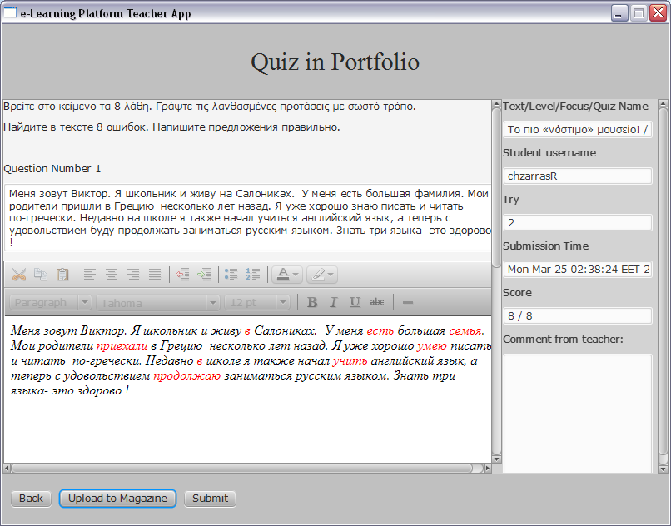
Δημοσιευση στο περιοδικο
Περιεχόμενα
Επιλέγοντας μια άσκηση στο portfolio, μπορούμε να την δούμε.
Με το κουμπί Upload to Magazine μπορούμε να τη δημοσιεύσουμε στο περιοδικό.
Το περιοδικό είναι κοινό για όλους τους μαθητές της ίδιας γλώσσας.
Για να κρατηθεί ο αριθμός των δημοσιευμένων κειμένων σε λογικά επίπεδα, θα πρέπει να είστε αρκετά επιλεκτικοί στο ποιες ασκήσεις θα δημοσιεύετε.
Ένας καλός στόχος είναι 1-3 ασκήσεις / μήνα, για τον κάθε καθηγητή.

Slide 17
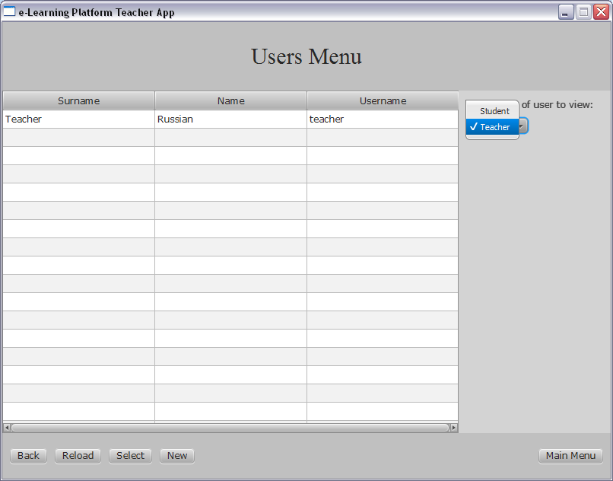
Αλλαγη προσωπικων στοιχειων
Περιεχόμενα
Μπορούμε επίσης να αλλάξουμε τα στοιχεία του δικού μας λογαριασμού.
Στα δεξιά, υπάρχει ένα μικρό μενού με τις επιλογές Student και Teacher.
Επιλέγοντας Teacher, βλέπουμε τον προσωπικό μας λογαριασμό.
Τον επιλέγουμε, και πατάμε select.
Έτσι μπορούμε να θυμηθούμε ή να αλλάξουμε τον κωδικό μας.
Προσοχή! Δεν θέλουμε να διαγράψουμε τον εαυτό μας! (Για κανένα λόγο: αν διαγράψουμε τον εαυτό μας, αυτόματα διαγράφουμε και όλους τους μαθητές μας! Μη αναστρέψιμα!)

Slide 18
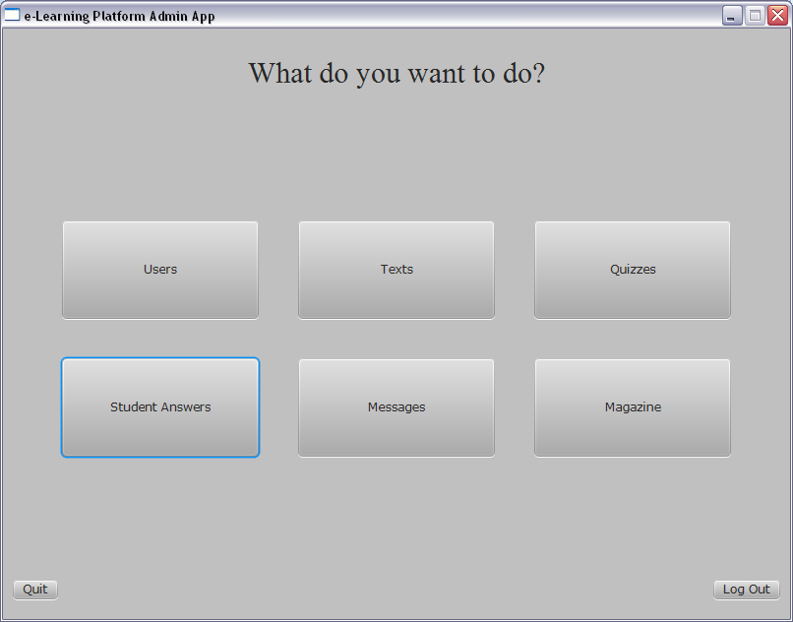
Βλεποντασ τισ απαντησεισ των μαθητων
Περιεχόμενα
Από το κεντρικό μενού, πατάμε Student Answers.

Slide 19
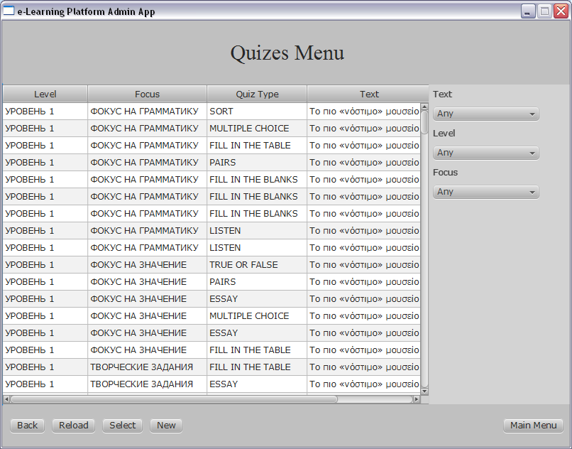
Βλεποντασ τις απαντησεισ των μαθητων
Περιεχόμενα
Βλέπουμε μια λίστα με όλες τις ασκήσεις που έχουν κάνει οι μαθητές μας.
Η λίστα έχει περισσότερες στήλες απ’ όσες φαίνονται. Κάντε scroll στα δεξιά για να τις δείτε.

Slide 20
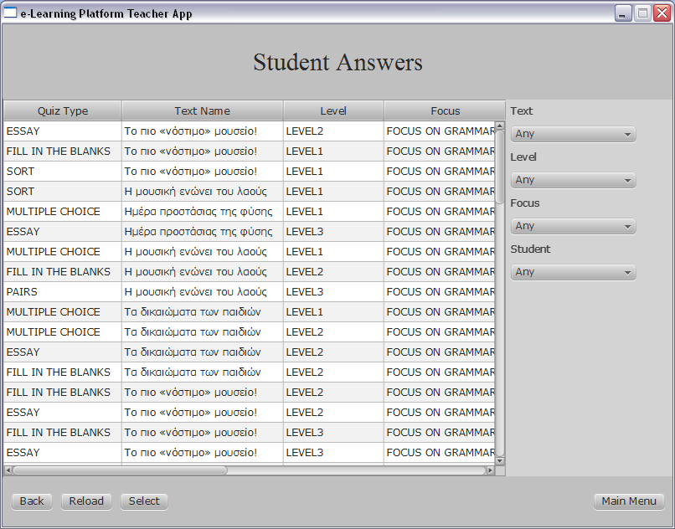
Βλεποντασ τις απαντησεισ των μαθητων
Περιεχόμενα
Κάνοντας κλικ στην επικεφαλίδα μιας στήλης η λίστα ταξινομείται με βάση αυτή τη στήλη.
Κάνοντας κλικ σε πολλές στήλες, κρατώντας πατημένο το shift, ταξινομούμε τη λίστα με βάση πολλές στήλες, σε σειρά προτεραιότητας.

Slide 21
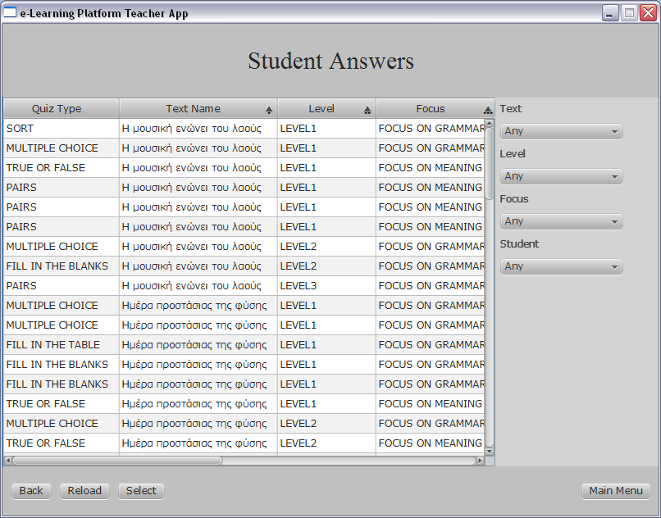
Βλεποντασ τις απαντησεισ των μαθητων
Περιεχόμενα
Εδώ, π.χ., έχουμε ταξινομήσει τις απαντήσεις πρώτα με βάση το κείμενο, μετά με το επίπεδο δυσκολίας, και μετά με το focus.

Slide 22
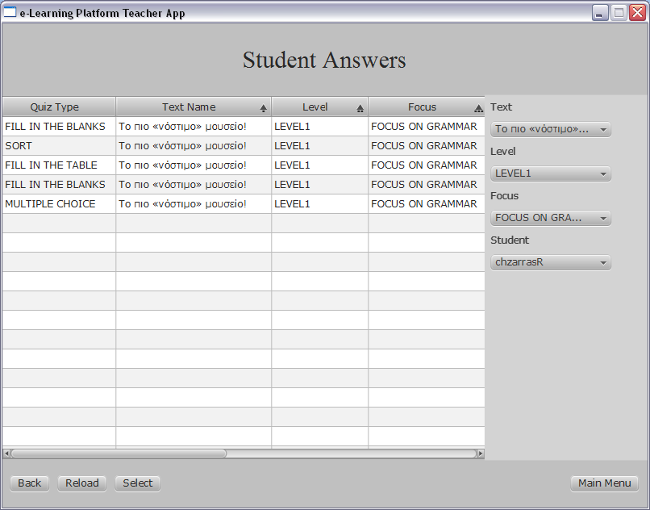
Βλεποντασ τις απαντησεισ των μαθητων
Περιεχόμενα
Για ακόμα μεγαλύτερη ευκολία, μπορούμε να χρησιμοποιήσουμε τις επιλογές στα δεξιά
Έτσι, μπορούμε να επιλέξουμε συγκεκριμένο κείμενο, επίπεδο, focus και μαθητή

Slide 23
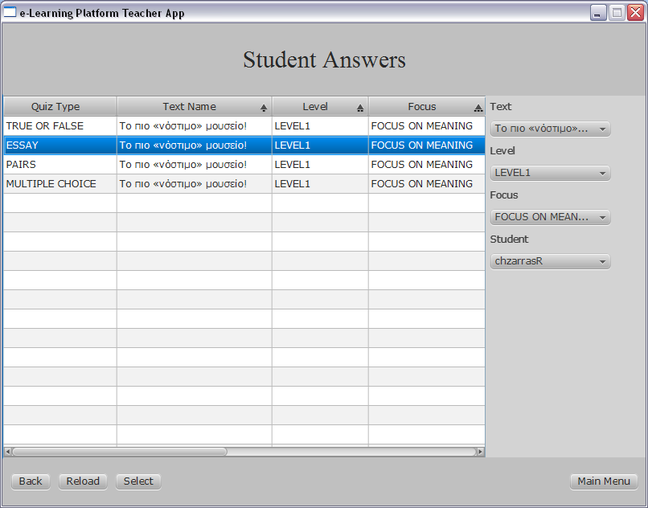
Βλεποντασ τις απαντησεισ των μαθητων
Περιεχόμενα
Αφού βρούμε την απάντηση που μας ενδιαφέρει, κάνουμε κλικ πάνω της και αυτή χρωματίζεται μπλε.
Μετά κάνουμε κλικ στο «Select».

Slide 24
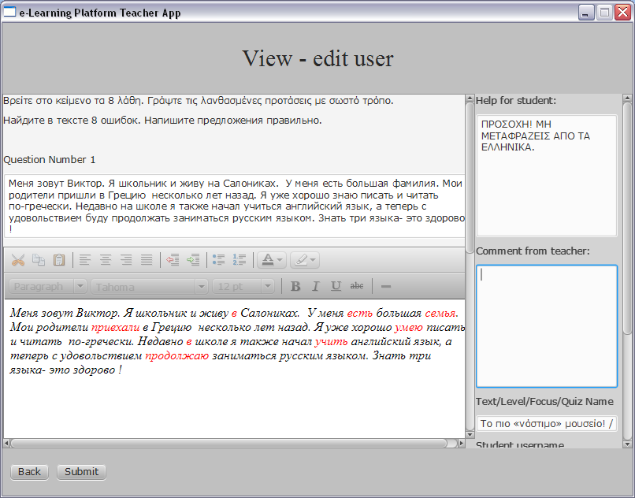
Βλεποντασ τις απαντησεισ των μαθητων
Περιεχόμενα
Εδώ μπορούμε να δούμε την απάντηση του μαθητή.
Στο μικρότερο παράθυρο στα δεξιά υπάρχει χώρος για να γράψουμε ένα σχόλιο.
Πιο κάτω υπάρχουν πληροφορίες για το πότε την έκανε, τι βαθμό πήρε, πόσες φορές την προσπάθησε, ποιες ήταν οι σωστές απαντήσεις, και άλλα.
Αν η άσκηση είναι ελεύθερης απάντησης, υπάρχει, κάτω κάτω, πεδίο για να συμπληρώσουμε το βαθμό.
Όταν τελειώσουμε, αν έχουμε κάνει αλλαγές, πατάμε το submit, αλλιώς το back.

Slide 25
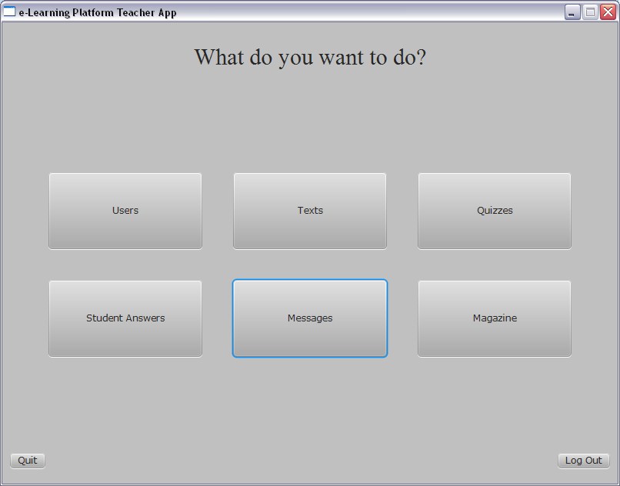
Μηνυματα
Περιεχόμενα
Από το κεντρικό μενού, πατάμε Messages.

Slide 26
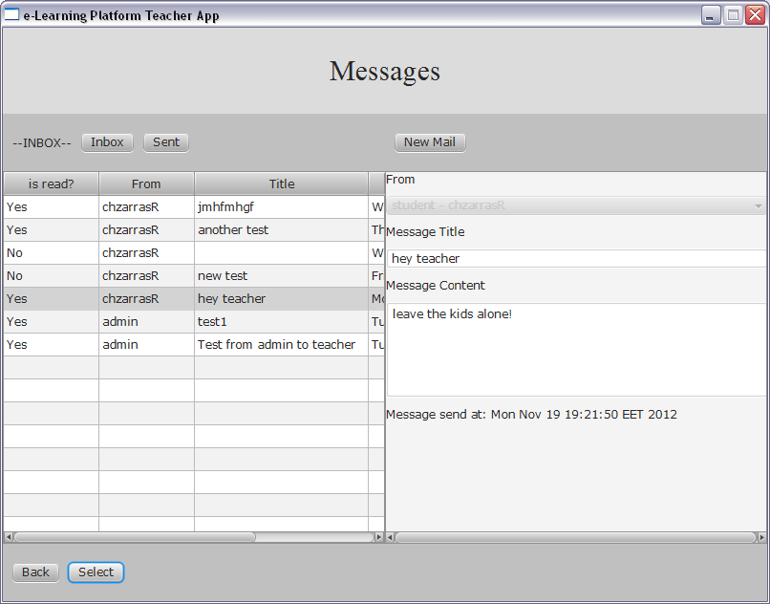
Μηνυματα
Περιεχόμενα
Στα αριστερά βρίσκεται η λίστα με τα εισερχόμενα μηνύματά μας.
Με τα κουμπιά Inbox και Sent, εναλλασσόμαστε ανάμεσα από τα εισερχόμενα και τα απεσταλμένα.
Όταν επιλέξουμε κάποιο και πατήσουμε Select, το βλέπουμε στα δεξιά.
Εναλλακτικά, πατάμε το New Mail για να γράψουμε ένα νέο μήνυμα.

Slide 27
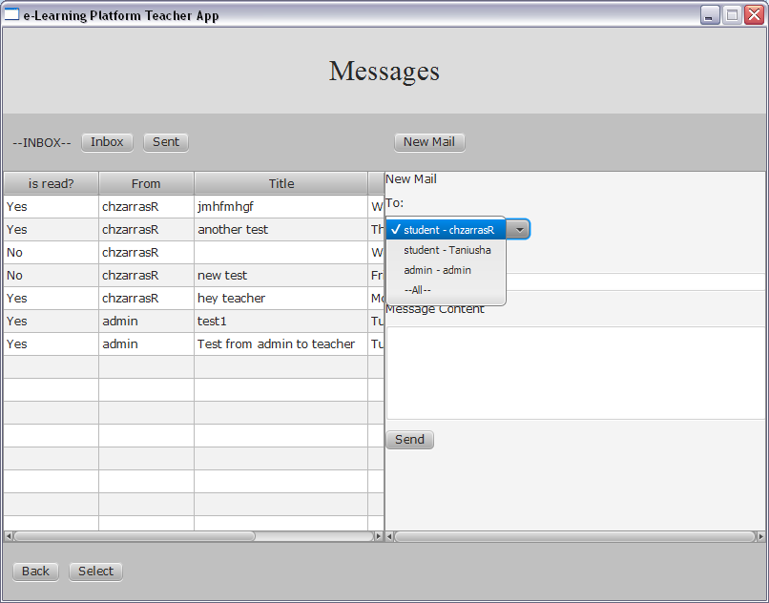
Νεο μηνυμα
Περιεχόμενα
Γράφοντας ένα νέο μήνυμα, γράφουμε θέμα και το σώμα του μηνύματος, και επιλέγουμε αποδέκτη από το μενού To: .
Ο μαθητής μπορεί να στείλει μήνυμα μόνο στον καθηγητή του.
Ο καθηγητής μπορεί να στείλει:
Σε έναν μαθητή του.
Στον admin.
Σε όλους τους μαθητές του και στον admin.
Ο admin μπορεί να στείλει:
Σε έναν καθηγητή.
Σε όλους τους μαθητές και τους καθηγητές.

Slide 28
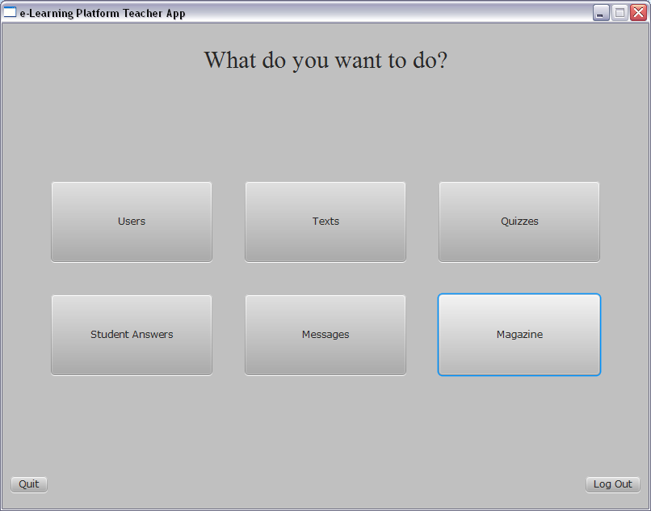
περιοδικο
Περιεχόμενα
Από το κεντρικό μενού, πατάμε Magazine.

Slide 29
Αντιμετωπιση προβληματων
Περιεχόμενα
Αν κάποιος μαθητής αντιμετωπίσει πρόβλημα χρησιμοποιώντας «Τα 7 Κλειδιά του Δράκου», το πιθανότερο είναι ότι θα απευθυνθεί στον καθηγητή του για βοήθεια.
Μερικά από τα πιο συνηθισμένα προβλήματα, και οι λύσεις τους, παρατίθενται στις επόμενες διαφάνειες.

Slide 30
Αντιμετωπιση προβληματων
Περιεχόμενα
Δεν μπορώ να εγκαταστήσω το πρόγραμμα. Λέει ότι μου λείπει το msvcr100.dll.
Πείτε στον μαθητή να εντοπίσει το αρχείο αυτό στο Internet (με μια μηχανή αναζήτησης), να το κατεβάσει, και να το αποθηκεύσει στο c:\windows\system32.
Μετά να βγει στο command prompt (run [ή εκτέλεση] -> cmd ) και να γράψει «regsvr32 msvcr100.dll», και μετά enter.
Να ξαναδοκιμάσει την εγκατάσταση.

Slide 31
Αντιμετωπιση προβληματων
Περιεχόμενα
Δεν μπορώ να κάνω είσοδο (login)
Το πρόγραμμα βγάζει μήνυμα όταν αποτύχει η είσοδος.
Αν λέει ότι είναι λάθος το όνομα χρήστη ή ο κωδικός, μπορείτε εύκολα από τη λίστα με τους μαθητές να μπείτε στη σελίδα του συγκεκριμένου και να του υπενθυμίσετε τα στοιχεία του.
Αν λέει ότι η σύνδεση δεν είναι εφικτή, ελέγξτε ότι ο υπολογιστής είναι συνδεδεμένος στο Internet. Η πλατφόρμα λειτουργεί μόνο με σύνδεση στο Internet!
Αν η σύνδεση δεν είναι εφικτή παρόλο που ο υπολογιστής μπαίνει στο Internet, πιθανώς έχει κάποιο προσωρινό πρόβλημα ο server. Αν συμβαίνει αυτό δεν θα μπορείτε να μπείτε ούτε εσείς ως καθηγητής. Αν επιμείνει μετά από 24 ώρες ειδοποιήστε τον Admin.

Slide 32
Αντιμετωπιση προβληματων
Περιεχόμενα
Το πρόγραμμα «κολλάει» και αποκρίνεται πολύ αργά.
Αυτό μπορεί να συμβεί σε παλιότερους υπολογιστές, ή σε αυτούς που δεν έχουν κάρτα γραφικών (όπως κάποια netbooks και laptops).
Πείτε στον μαθητή να απενεργοποιήσει τα animations από την οθόνη εισόδου.

Slide 33
Αντιμετωπιση προβληματων
Περιεχόμενα
Το πρόγραμμα τρέχει, αλλά όταν επιλέγω κείμενο κολλάει εκεί και δεν μου το εμφανίζει ποτέ.
Αν συμβαίνει αυτό πιθανότατα ο φάκελος όπου αποθηκεύονται τα προσωρινά αρχεία είναι ορισμένος ως «μόνο για ανάγνωση», με αποτέλεσμα το πρόγραμμα να μην μπορεί να αποθηκεύσει εκεί τα αρχεία ήχου (για την ηχογράφηση) που χρησιμοποιεί.
Πείτε στον μαθητή να εντοπίσει τον φάκελο αυτόν και, κάνοντας δεξί κλικ -> ιδιότητες, να ξε-τσεκάρει το «μόνο για ανάγνωση».
Πιθανά σημεία για αυτόν τον φάκελο είναι τα:
C:\Documents and Settings\<username>\Local Settings\Temp\ (windows xp)
C:\Users\<username>\AppData\Local\Temp (windows 7)
Εναλλακτικά, για να βρει κανείς τον φάκελο αυτόν μπορεί να πάει στο command prompt (run [ή εκτέλεση] -> cmd ) και να γράψει:
ECHO %Temp% και μετά enter.

Slide 34
Αντιμετωπιση προβληματων
Περιεχόμενα
Δεν καταλαβαίνω πώς βγαίνει η βαθμολογία στις ασκήσεις ταξινόμησης.
Στις ασκήσεις ταξινόμησης υπάρχει μια σωστή σειρά με την οποία πρέπει να τοποθετηθούν οι λέξεις ή οι φράσεις.
Η κάθε λέξη λαμβάνεται ως σωστή όταν τοποθετηθεί μετά από την λέξη που θα ‘πρεπε να είναι προηγούμενή της.
Η πρώτη λαμβάνεται ως σωστή αν τοποθετηθεί πρώτη.
Π.χ. στη σειρά Α – Γ – Δ – Β – Ε, η βαθμολογία είναι 2/5 γιατί:
Το Α είναι σωστό, επειδή τοποθετήθηκε πρώτο.
Το Γ είναι λάθος, αφού πάει μετά το Β, όχι μετά το Α.
Το Δ είναι σωστό, γιατί πάει σωστά μετά το Γ.
Το Β είναι λάθος, γιατί δεν πάει μετά το Δ αλλά μετά το Α.
Το Ε είναι λάθος γιατί πάει μετά το Δ, όχι μετά το Β (αν και είναι στη σωστή θέση, στο τέλος!)

Slide 35
Αντιμετωπιση προβληματων
Περιεχόμενα
Έχω επιλέξει να κάνω μια άσκηση, αλλά δεν με αφήνει να συμπληρώσω τίποτα, ούτε να πατήσω το κουμπί που την υποβάλει.
Ο μαθητής είτε έχει εξαντλήσει όλες του τις προσπάθειες, είτε έχει ήδη απαντήσει σωστά σε όλες τις ερωτήσεις.
Σε κάθε περίπτωση, οι απαντήσεις που είναι συμπληρωμένες σωστά δεν μπορούν να αλλάξουν στην δεύτερη προσπάθεια.

